Slide 1
Poranění periferní nervové soustavy
M. Prýmek

Slide 2
PNS
-neuron-morfologická a funkční jednotka každého nervu
-aferentní nervy-senzitivní neurony s tělem ve spinálních gangliích,efferentní motorické v předních rozích míšních
-každý neuron je tvořen tělem,efferentním výběžkem-axonem a afferentními výběžky-dendrity
-periferní nervové vlákno se skládá z výběžků nervových buněk-axonů a myelinových pochev
-myelinová pochva je přerušena Ranvierovými zářezy-vzdálenost mezi zářezy se nyzývá internodium-čím je delší,tím rychleji vlákno vede
-zevně od pochvy jsou kolagenová vlákna,která vytvářejí endoneurální trubici,nervová vlákna mají v nervu vlnovitý průběh
-motorický neuron se skupinou svalových buněk,které inrevuje se nazývá motorická jednotka
-axon s pochvou obaleny endoneuriem,fascikly vláken obalené perineuriem,mezi fascikly podpůrné vazivo,cévy.....to celé dohromady obalené epineuriem
-čím je v nervu méně epineurální tkáně,tím je nerv zranitelnější
Neuron je základní funkční jednotka NS
U dospělého člověka , pokud je zničen, není nahrazen.
aferentní nervy-senzitivní neurony s tělem ve spinálních gangliích,
efferentní motorické v předních rozích míšních
každý neuron je tvořen tělem,
efferentním výběžkem-axonem a afferentními výběžky-dendrity

Slide 3
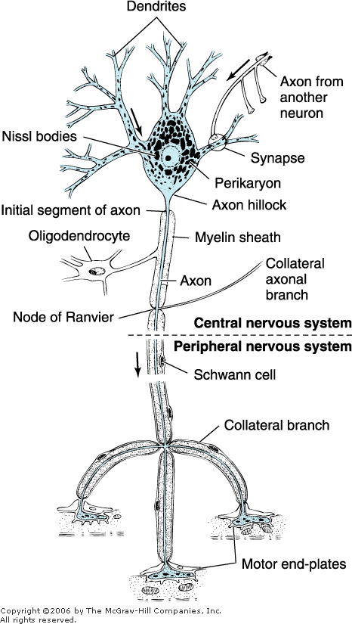

Slide 4
Poranění těla neuronu
Vážné poranění může vyústit v degeneraci celé buňky
V CNS je postižený neuron pohlcen makrofágy (gliové bb.) a nahrazen jizevnatou tkání (astrocyty)
V PNS tkáňový makrofágové odstraní debris a fibriblasty nahradí jizvou

Slide 5
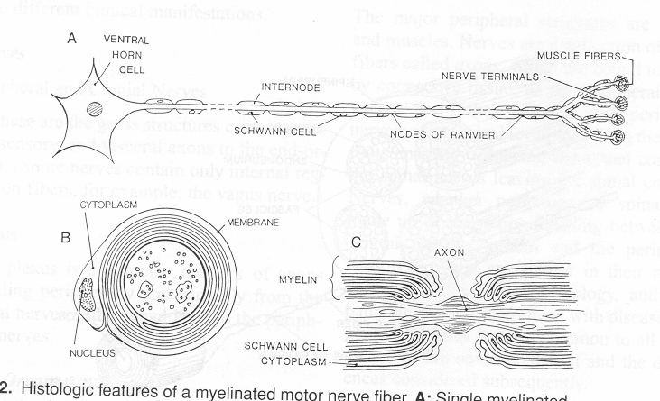

Slide 6
PNS
motorický neuron se skupinou svalových buněk,které inrevuje se nazývá motorická jednotka
axon s pochvou obaleny endoneuriem,fascikly vláken obalené perineuriem,mezi fascikly podpůrné vazivo,cévy.....to celé dohromady obalené epineuriem
čím je v nervu méně epineurální tkáně,tím je nerv zranitelnější

Slide 7
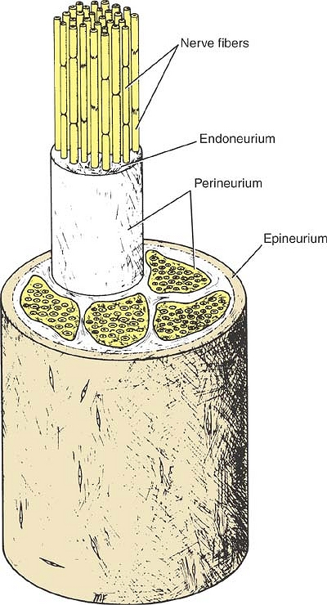

Slide 8
From: Møller: Sensory Systems, 2003

Slide 9
periferní nervové vlákno se skládá z výběžků nervových buněk-axonů a myelinových pochev
myelinová pochva je přerušena Ranvierovými zářezy-vzdálenost mezi zářezy se nyzývá internodium-čím je delší,tím rychleji vlákno vede
zevně od pochvy jsou kolagenová vlákna,která vytvářejí endoneurální trubici,nervová vlákna mají v nervu vlnitý průběh

Slide 11
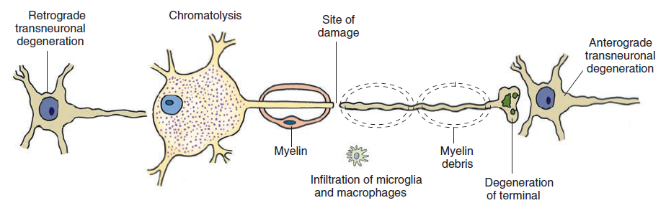
Wallerova degenerace
= to co se děje distální části postiženého axonu
bez spojení s tělem nemohou výběžky samostatně existovat a po oddělení od těla neuronu degenerují

Slide 12
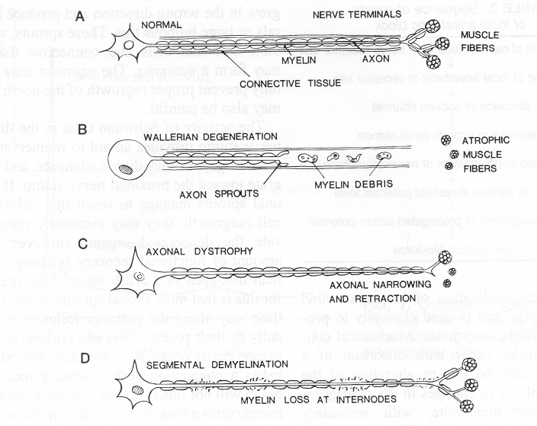

Slide 13
Wallerova regenerace
nerv regeneruje rychlostí maximálně 1mm za den (lépe 5mm za týden),
k tomu je nutno přičíst 4-6 týdnů zdržení v oblasti sutury

Slide 14
Wallerova regenerace
buněčné tělo na oddělení axonu reaguje růstem nového axonu s postupnou tvorbou spojení a myelinové pochvy
spontánní regenerace jen po nižších stupních poranění
pro dobrý funkční výsledek má být sval reinervován do jednoho roku

Slide 15
Rychlost vedení nervovými vláky
Proporcionálně s průměrem vlákna
Periferní nervy: ~50 m/sec
(5 cm/msec)
Míšní provazce: ~70-100 m/sec
Hlavové nervy : různě
(sluchový nerv: 20 m/sec)

Slide 16
Postižení periferních nervů
dle Seddona:
  Neurapraxie
  Axonotmese
  Neurotmese
při dobrém ošetření lze dosáhnout u některých nervů až 90% funkčního výsledku

Slide 17
Příčiny poranění PNS
Trauma
Komprese
  compartement syndrom !, úžinové syndromy
Podráždění
  peroperačně
Metabolické poruchy
  Diabetická neuropatie
Zánětlivé neuritida
Virus
  Herpetické neuralgie
Věkem podmíněné změny

Slide 18
Neurapraxie porucha vedení
Není funkce, transientní blok
Paralýza jen inkompletní, nedochází k nervové degeneraci
Tlak
Po odstranění příčiny dochází k obnovění fce v rámci dnů, týdnů
Výsledky spontáního obnovení jsou téměř vždy dobré

Slide 19
Axonotmesis přerušení axonů
  Axon je zničen, ale okolní pojivové obaly jsou zachovány
  Periferně probíha Wallerianská degenerace
  Trakce, komprese
Nový axon roste z těla buňky (spontání obnova)

Slide 20
Axonotmesis II
přerušení axonů
Nervy regenerují z místa poranění
Regenerace: 1 mm / den
Výsledky spontání regenerace jsou poměrně dobré v závislosti na vzdálenosti

Slide 21
Neurotmesis úplné přerušení nervu
Není funkce
Vážné zhmoždění, přetažení, lacerace
Ireverzibilní, je nutná intervence
Výsledky jsou těžko předvídatlené

Slide 22
Časový faktor
okamžitá operace
  u čistých,obvykle řezných poranění
odložené výkony
  do dvou měsíců od poranění,tam kde nejsou splněny podmínky pro akutní ošetření
pozdní operace
  Více jak 2M v případě místních nebo celkových komplikací,u zavřených poranění indikujeme v tomto termínu revisi nervu,pokud nejsou klinické a EMG známky reinervace

Slide 23
Indikace k revisi
u zavřených poranění při fracturách a luxacích
  revise v případě v případě ostrých hran fragmentů,při výrazné úhlové dislokaci,když je úplný denervační syndrom
u iatrogenních poranění se vyplatí včasná revise pokud vznikl úplný denervační syndrom a operatér si není vědom příčiny
(fr. humeru, n. radialis)

Slide 24
Operační terapie I
dnes již ve většině případů NCH ošetření mikrochirurgickou technikou
  operační mikroskop,fascikulární sutura za perineurium
  vyjímkou může být u ostrého čerstvého poranění bez defektu nervu sutura za epineurium(steh 8/0)-např n.medianus na zápěstí

Slide 25
Operační terapie II
resekce amputačního neuromu i jizevnatého distálního konce
sutura nervu nesmí být pod napětím,možnost posunu konců k sobě
  defekty od 2cm je již nutno transplantovat
pro autotransplantaci používáme kožní nervy
  n.suralis,při potřebě silnějšího štěpu se používá několik tenčích kabeliformní technikou

Slide 26
Operační terapie III
sutura nervu dosahuje původní pevnosti asi po třech týdnech,do té doby je vhodné končetinu fixovat,
po odstranění fixace je zahájena dlouhodobá rehabilitace,zaměřená na motorické i senzitivní funkce
EMG k hodnocení výsledků, svalový test
nejlepší výsledky jsou u motorických nervů,v případě senzitivních jsou výsledky horší

Slide 27
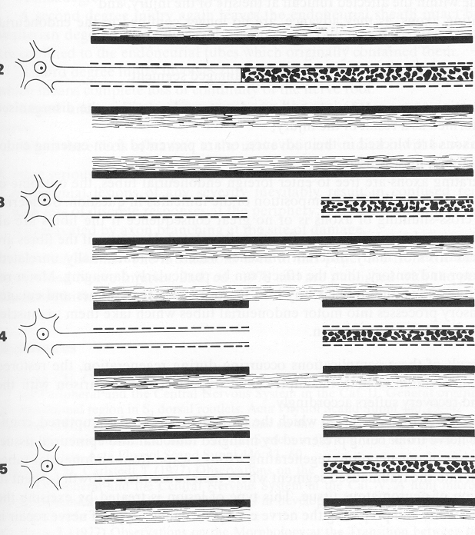
Injured nerves
Axon interrupted
(Wallerian
degeneration)
Interruption of axon and
endoneurial sheet
Interruption of
perineurial sheet
Interruption of
nerve trunk

